Slide 1


UBND QUẬN DƯƠNG KINH TRƯỜNG TIỂU HỌC ĐA PHÚC
NHIỆT LIỆT CHÀO MỪNG QUÝ THẦY CÔ GIÁO VÀ CÁC EM HỌC SINH ĐẾN VỚI TIẾT HỌC
Môn: Khoa học - Lớp 4
Bài: Phòng tránh đuối nước(Tiết 2)
GV THỰC HIỆN: PHẠM THỊ THU HƯƠNG
Năm học: 2025 - 2026

Slide 2

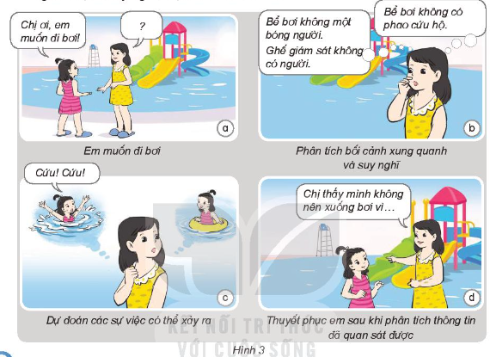

Em nhỏ muốn bơi
Người chị phân tích bối cảnh xung quanh và suy nghĩ sau đó khuyên em không nên xuống bơi.
Bể bơi không một bóng người, không có phao cứu hộ, không có người giám sát. Người chị dự đoán em sẽ bị đuối nước nên đã thuyết phục em không nên xuống bơi.

Slide 3
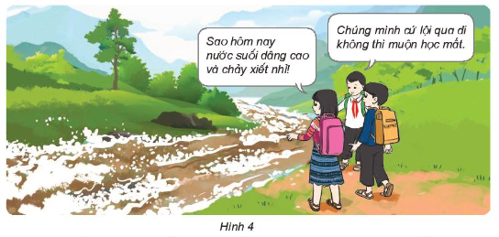
Quan sát hình 4 và thực hành kĩ năng phán đoán tình huống có nguy cơ dẫn đến đuối nước.

Slide 4


Quan sát và phân tích
Nước suối dâng cao và chảy xiết; không có người lớn giám sát; không có phao cứu hộ.

Slide 5
Dự đoán các sự việc có thể xảy ra
Các bạn có thể bị đuối nước, qua suối không an toàn.

Slide 6
Thuyết phục các bạn:
Mình thấy không nên lội qua vì nước suối dâng cao và chảy xiết; không có người lớn giám sát; không có phao cứu hộ nên không thể đảm bảo an toàn khi đi qua.

Slide 7


Khi gặp những tình huống bất kể là đi bơi hay đi tắm sông suối, cần đi qua con sông suối, ao hồ,... các em phải phân tích, phán đoán thật kĩ trước khi quyết định để tránh những tình huống xấu xảy ra.

Slide 8
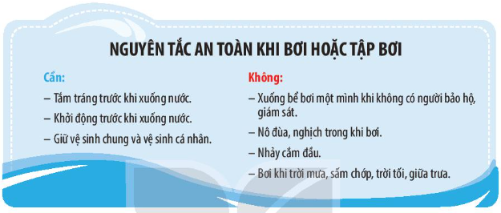
Đọc thông tin và trả lời câu hỏi:
Nên bơi khi nào?
Cần làm việc gì trước khi xuống nước?
Không nên làm việc gì trong khi bơi?

